Slide 1
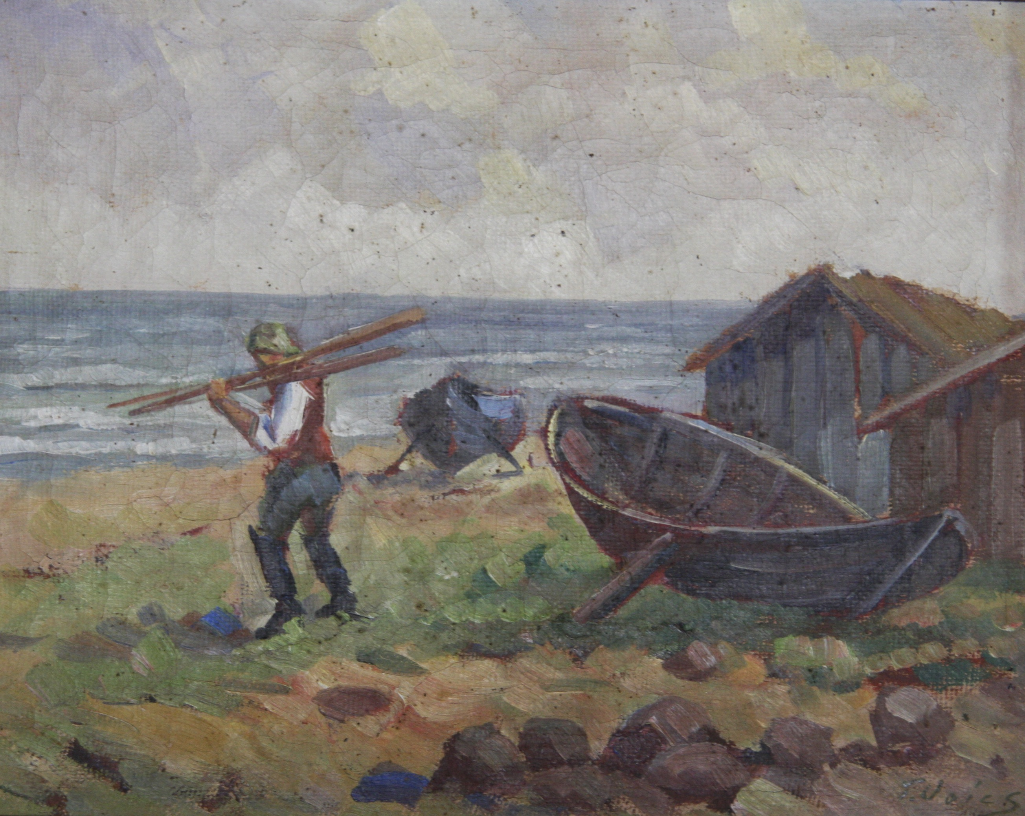
Tradicionālās ekoloģiskās zināšanas Latvijā
Snowchange Co-op, CHERISH INTERREG Europe projekts
Tero Mustonen
Kaisu Mustonen
contact@snowchange.org

Slide 2
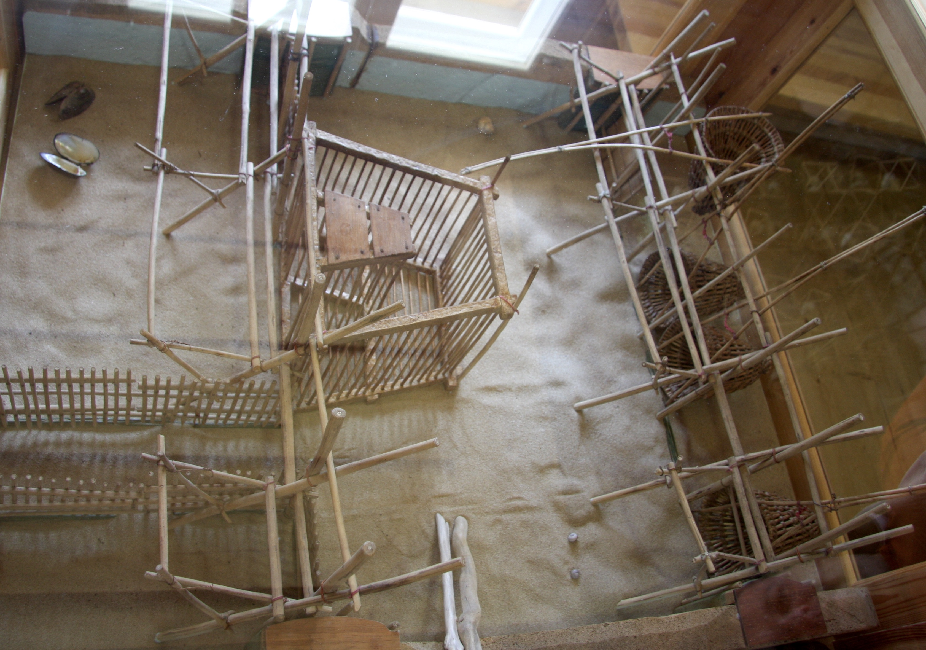
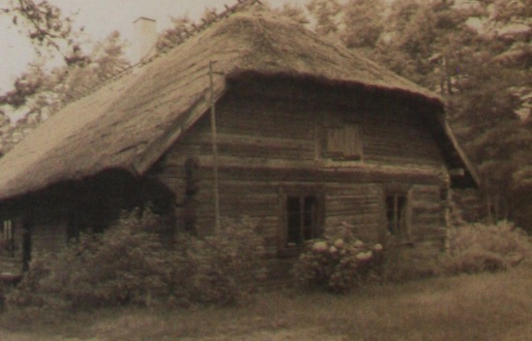
Kas ir tradicionālās ekoloģiskās zināšanas?
Tradicionālās ekoloģiskās zināšanas (TEK angļu val.) var definēt dažādi. Šajā prezentācijā mēs TEK definējam šādi:
“zināšanu kopums, ko uzkrājuši vietējās kopienas cilvēki, ilgu laiku dzīvojot vietās ar noteiktu ainavu un pārmantojot zināšanas no paaudzes paaudzē. Vārds “ zināšanas” attiecas uz neskaitāmiem savstarpēji saistītiem elementiem, piemēram, piedzīvoto, rituāliem, pasaules uztveri, sociālajiem un ģimenes institūtiem, valodu, zemes un dabas resursu tradicionālo izmantošanu.”
Sena zvejnieku saimniecības ēka,
ap 1900. gadu

Slide 3
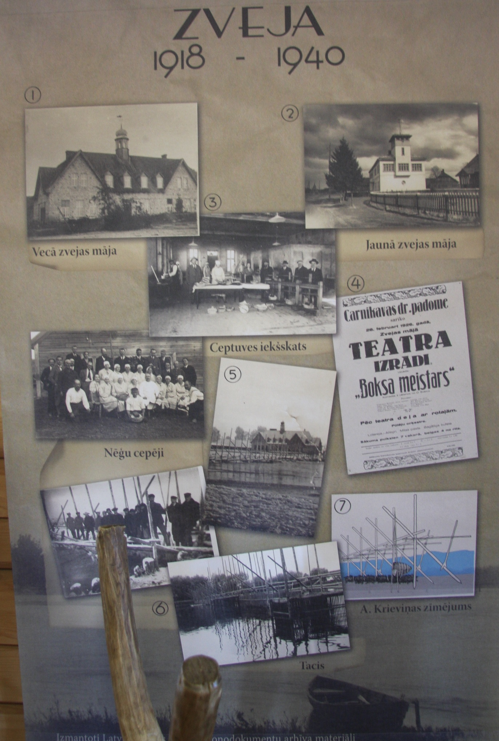
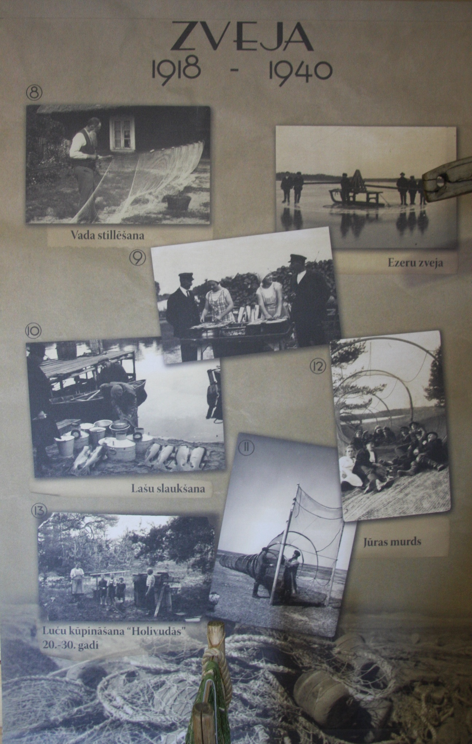
TEK pozicionēšana Latvijas kontekstā (pieaicināto ekspertu ieskatā!)
No pirmsvēstures līdz 1940.gadam
Latvieši tradicionālo zināšanu ziņā ir viena no bagātākajām Eiropas tautām, ņemot vērā mītiskās dainas
Liela daļa no prakses, kas saistīta ar zvejniecību, ir iedibinājusies vairākus gadsimtus tālā vēsturē, bet tā ir saistīta arī ar Baltijas tirdzniecības un preču apmaiņas ceļiem. Zināšanas par zvejniecību Latvijā atspoguļo priekšvēsturiski ciešo sasaisti ar dabu – nārsta vietas, endēmiskās dažādības pārvaldība, zvejas vietu dalīšana starp ģimenēm.
Deviņpadsmitā gadsimta 30-ajos gados jēdziens par ”viensētu” radīja ”romantisku” un idillisku lauku dzīves tēlu.

Slide 4
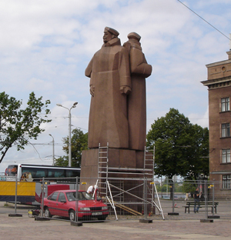
TEK Latvijā1940-1991. gadā - Padomju okupācijas periods
Zvejas saimniecību reorganizācija un piekrastes zvejas laivu un kuģu parka sagraušana,”racionālas kolektivizācijas” īstenošana
Ekoloģiskā transformācija, kas skar arī Rīgas jūras līci – grāvju rakšana un lauku nosusināšana, hidroelektroenerģijas staciju celtniecība Daugavā, ķīmisko vielu iepludināšana Baltijas jūrā – daudzviet ietekme saglabājas līdz pat šim brīdim
Imants Ziedonis vada ekoloģisko atmodu, un Padomju Latvijas pastāvēšanas beigu posmā sākas jaunas diskusijas, veicinot brīvības atgūšanu 1991.gadā
Svarīgas liecības par šo posmu var rast no mutvārdu stāstiem un ekoloģiskajiem novērojumiem, zvejnieku dienasgrāmatām, kas dod priekšstatu par zivju krājumiem, sākotnējo stāvokli un ļauj izsekot izmaiņām laikā no 1940. līdz 1991.gadam

Slide 5
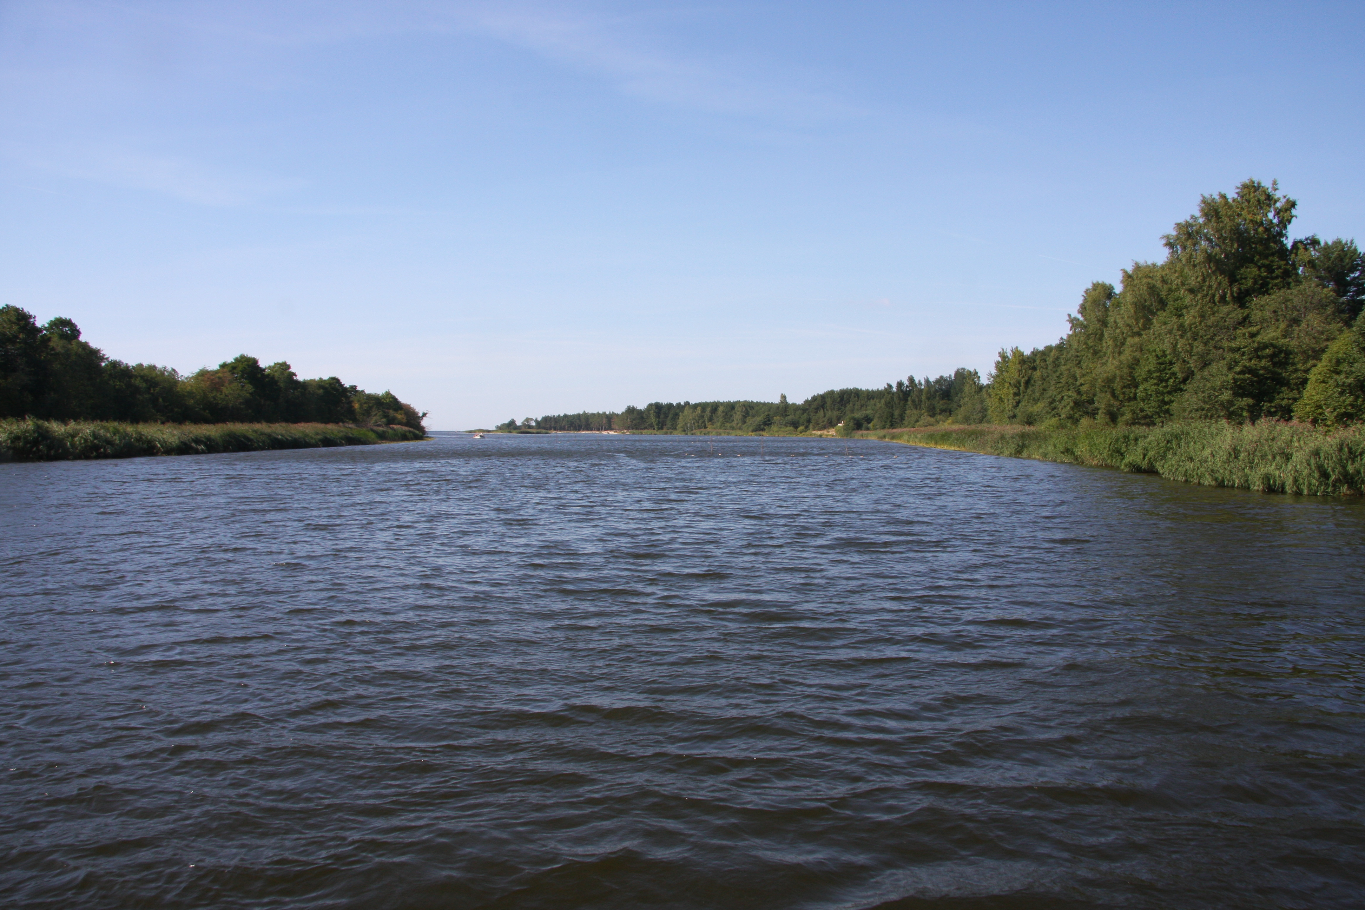
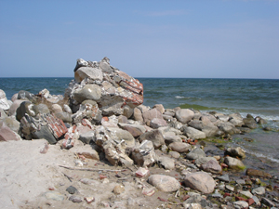
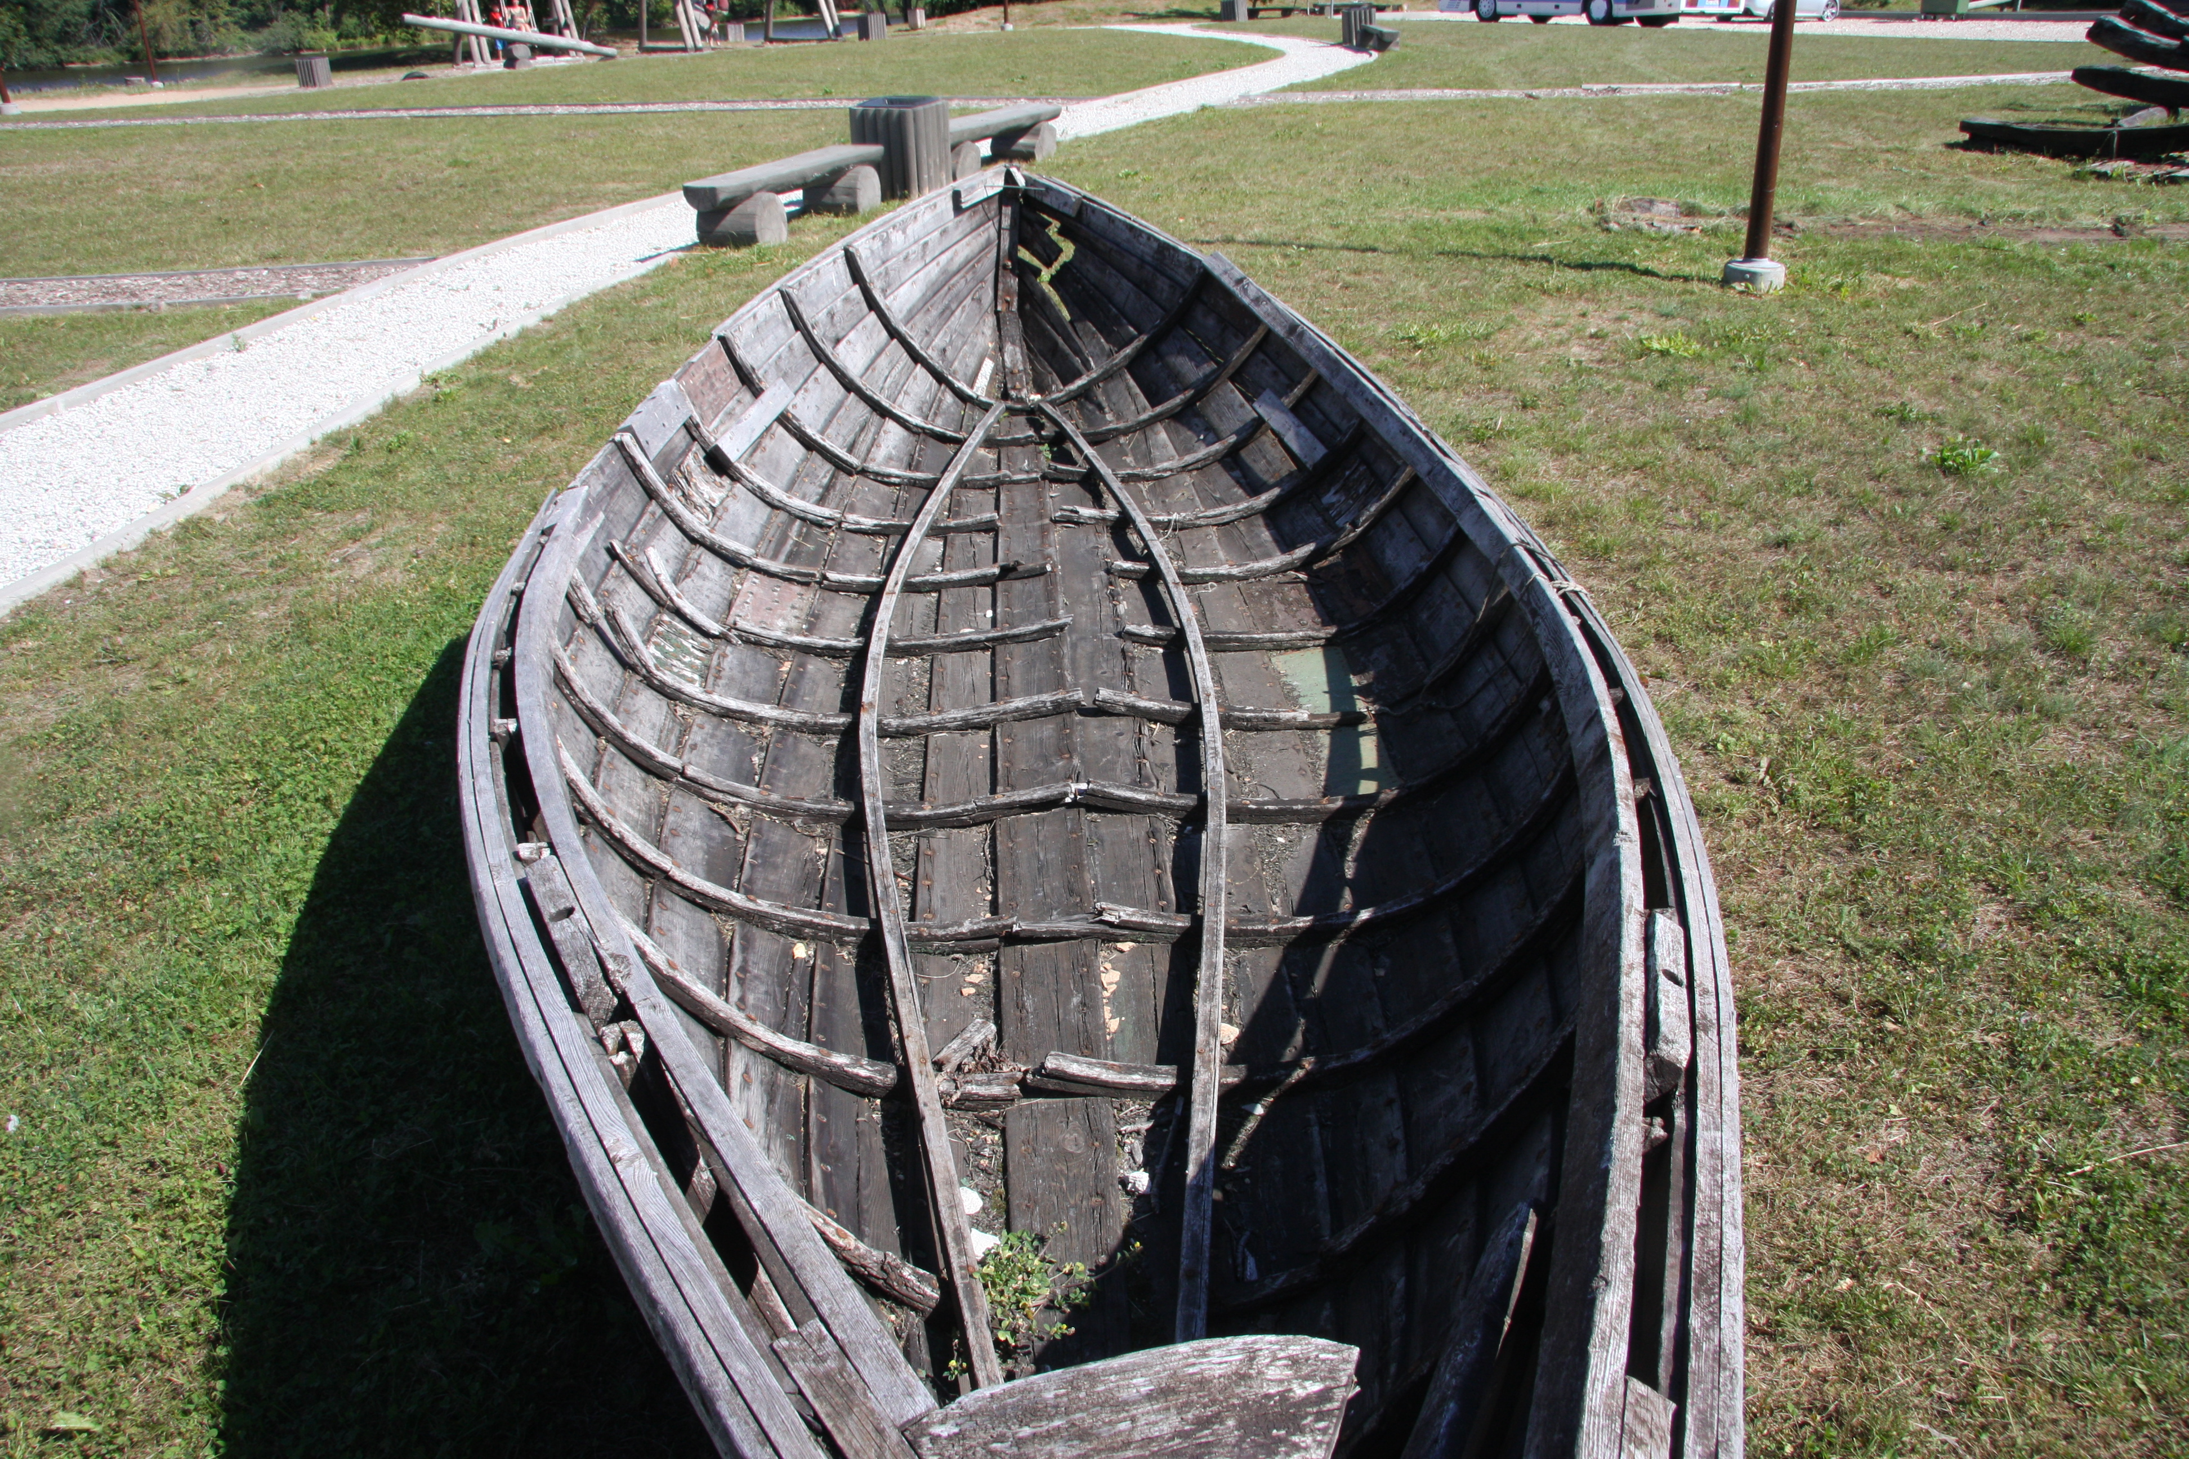
TEK Latvijā 1991-2004.gadā
Gaujas upe ietek Rīgas jūras līcī
Kolkas krasts, līvu mājvieta
Vides pārvaldības veidošanās sākums, lobēšanas grupas – Pasaules Dabas fonds (WWF) un citas
Tirgus ekonomikas veidošanās un zvejas kolhozu un arteļu aizstāšana ar citām saimniekošanas formām
Augstas prioritātes jūras un piekrastes zonu noteikšana, piemēram, Kolkā
Laiks, kad risinās vairāki atšķirīgi diskursi par TEK

Slide 6
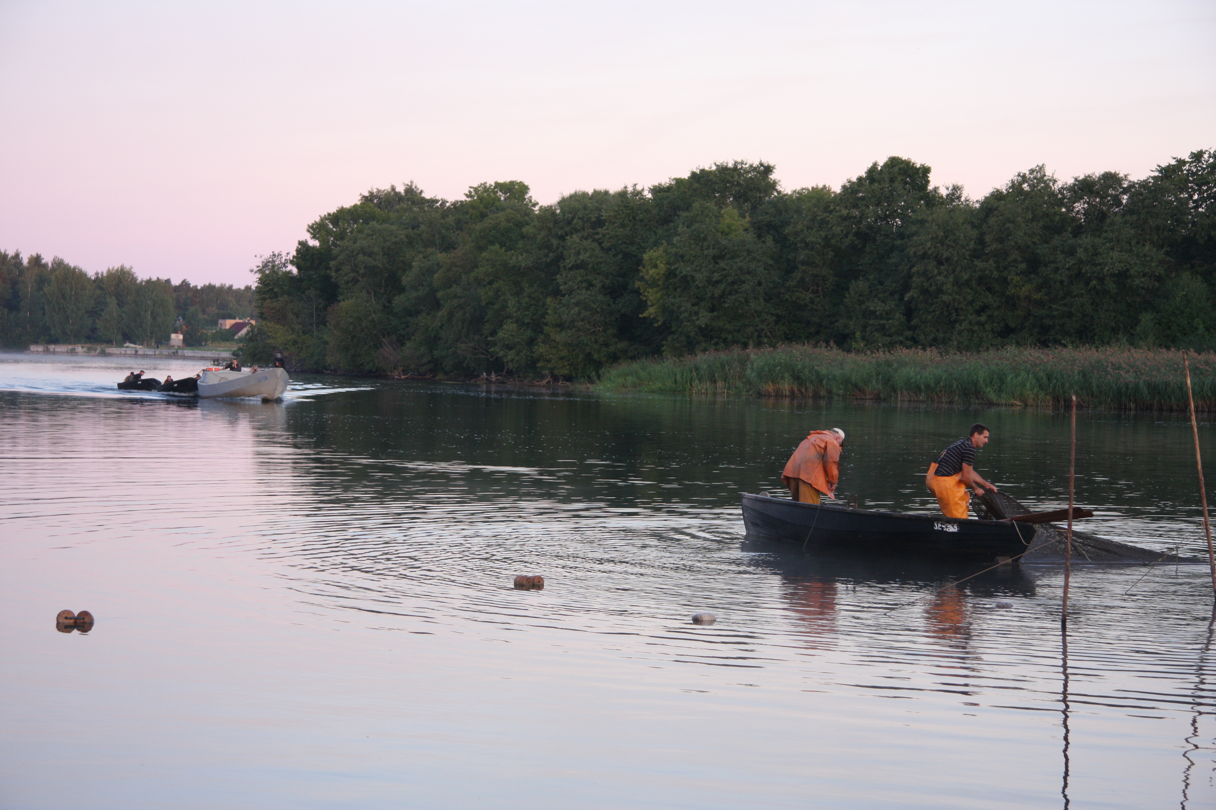
TEK Latvijā 2004-2019.gadā
ES ēras iesākums un tās ietekme uz piekrastes zvejas saimniecībām un zvejas kuģiem
Mazo zvejas kuģu zaudēšana un ar to saistītie mutvārdu stāsti un zināšanas
Lai cīnītos pret tradīciju izzušanu, rodas dažādi ”festivāli”, kuros daudzina tradīcijas , jūrā iešanu un zivju zveju
ES finansē vēsturiskā mantojuma ēku sakopšanu, muzejus un sociālas darbības zvejas saimniecību kultūras mantojuma izpētei (zvejas saimniecības ir primārais labuma saņēmējs)
Nēģu zveja Gaujas piekrastē

Slide 7
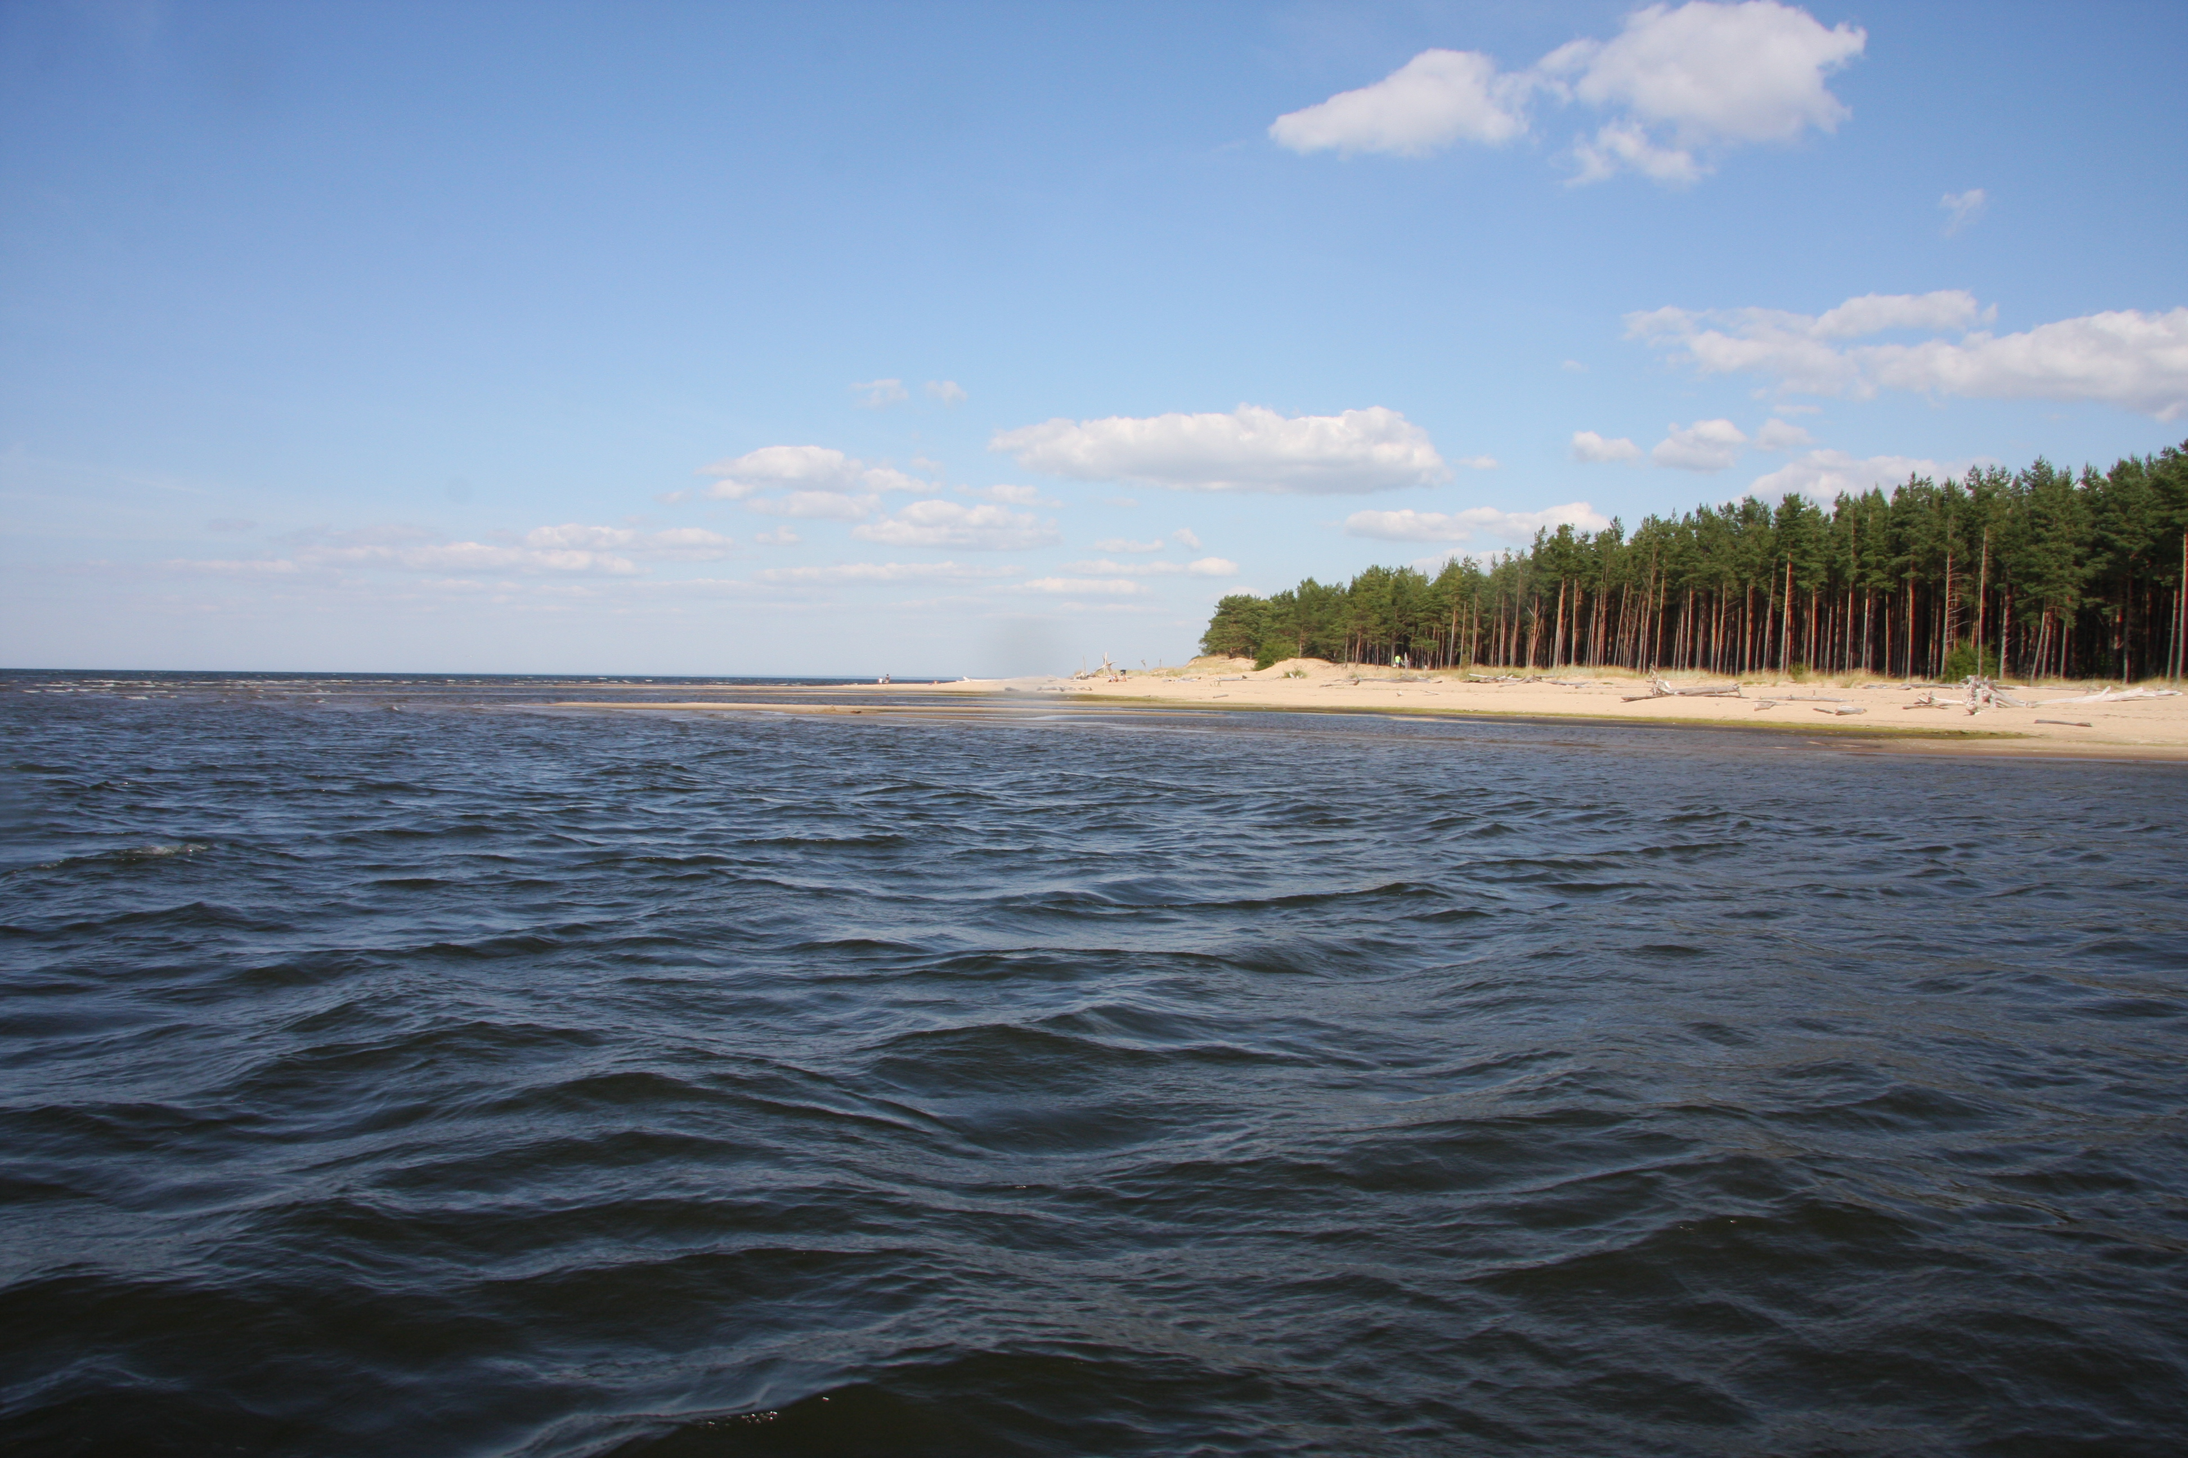
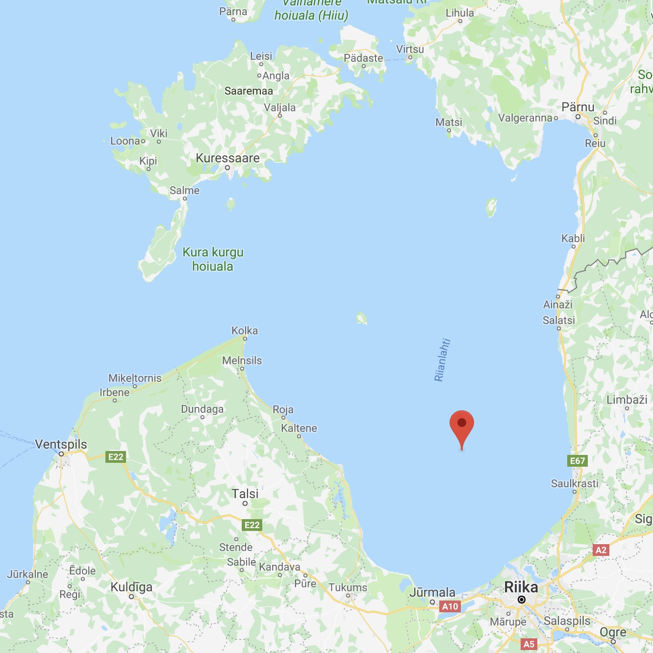
Kā mēs varam izmantot TEK Latvijā šodienas kontekstā? – Daži piemēri par Rīgas jūras līci

Slide 8
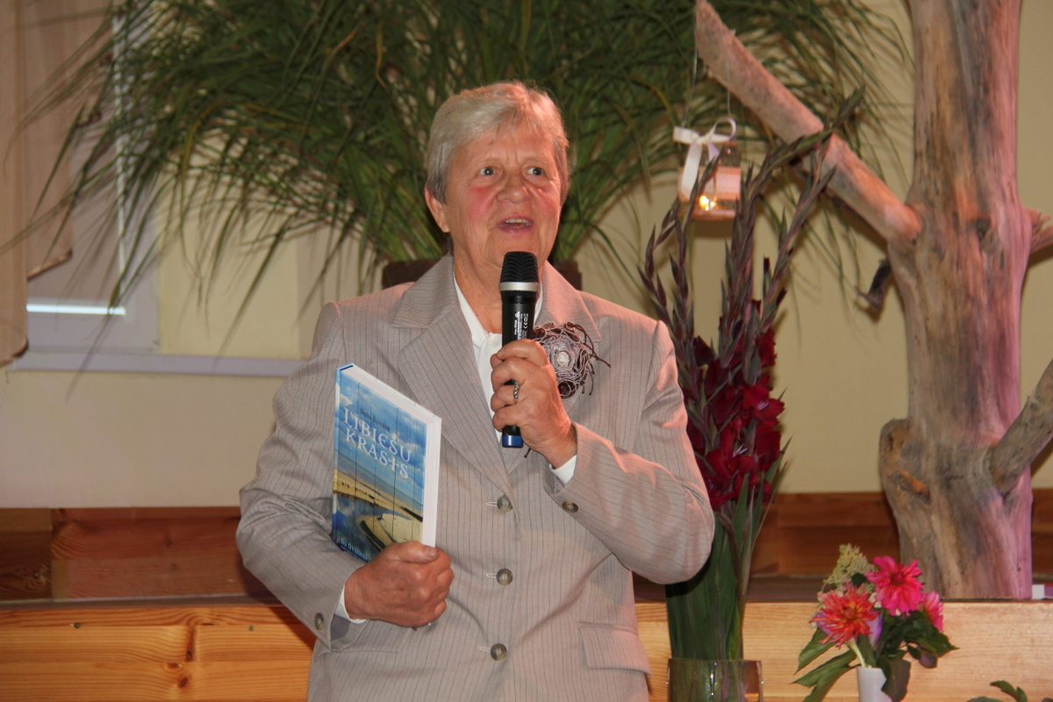
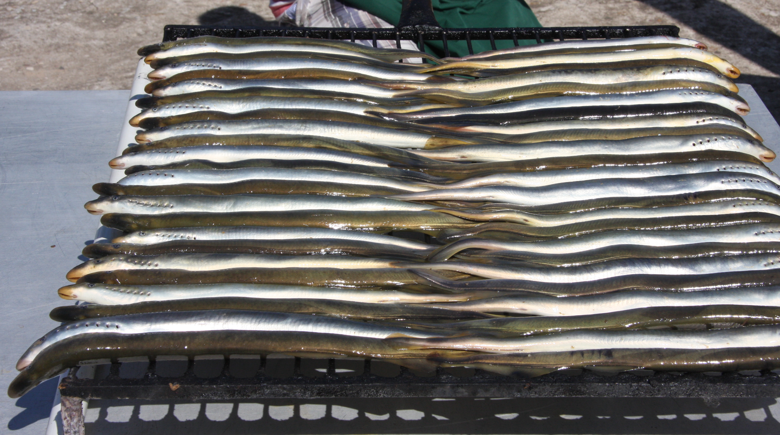
Piemēri, kas raksturo ekoloģijas un TEK prioritātes
Līvu krasts un Kolka. Līvu vietvārdi, stāsti par jūru, purvu ekosistēmas, kas mijas ar krasta ainavu, kāpām; galvenās sugas – divvāku gliemenes, Baltijas siļķu nārsta vietas, butes, nēģi, laši
Irbes jūras šaurums. Zilās mīdijas, parastās jūraszīles, gliemenes, svarīgs Baltijas siļķu un sardīņu migrācijas ceļš, ļoti nozīmīga zvejas vieta
Kaltene-Engure. Gliemji un Baltijas siļķes
Engures ezers. Lagūna, ālantu nārsta vieta
Rīgas jūras līcis. Šajā teritorijā ziemo 1,5miljoni putnu, piemēram, pelēkvaigu dūkuris, kākaulis
Dzeņi-Ainaži. Molusku bedres, lašu nārsta vietas Austrumbaltijā, nēģi, luči
Baiba Suvcāne ir starptautiski pazīstama līvu etnosa pārstāve; viņa ir veltījusi dzīvi savas tautas ar jūru saistīto tradīciju saglabāšanai

Slide 9
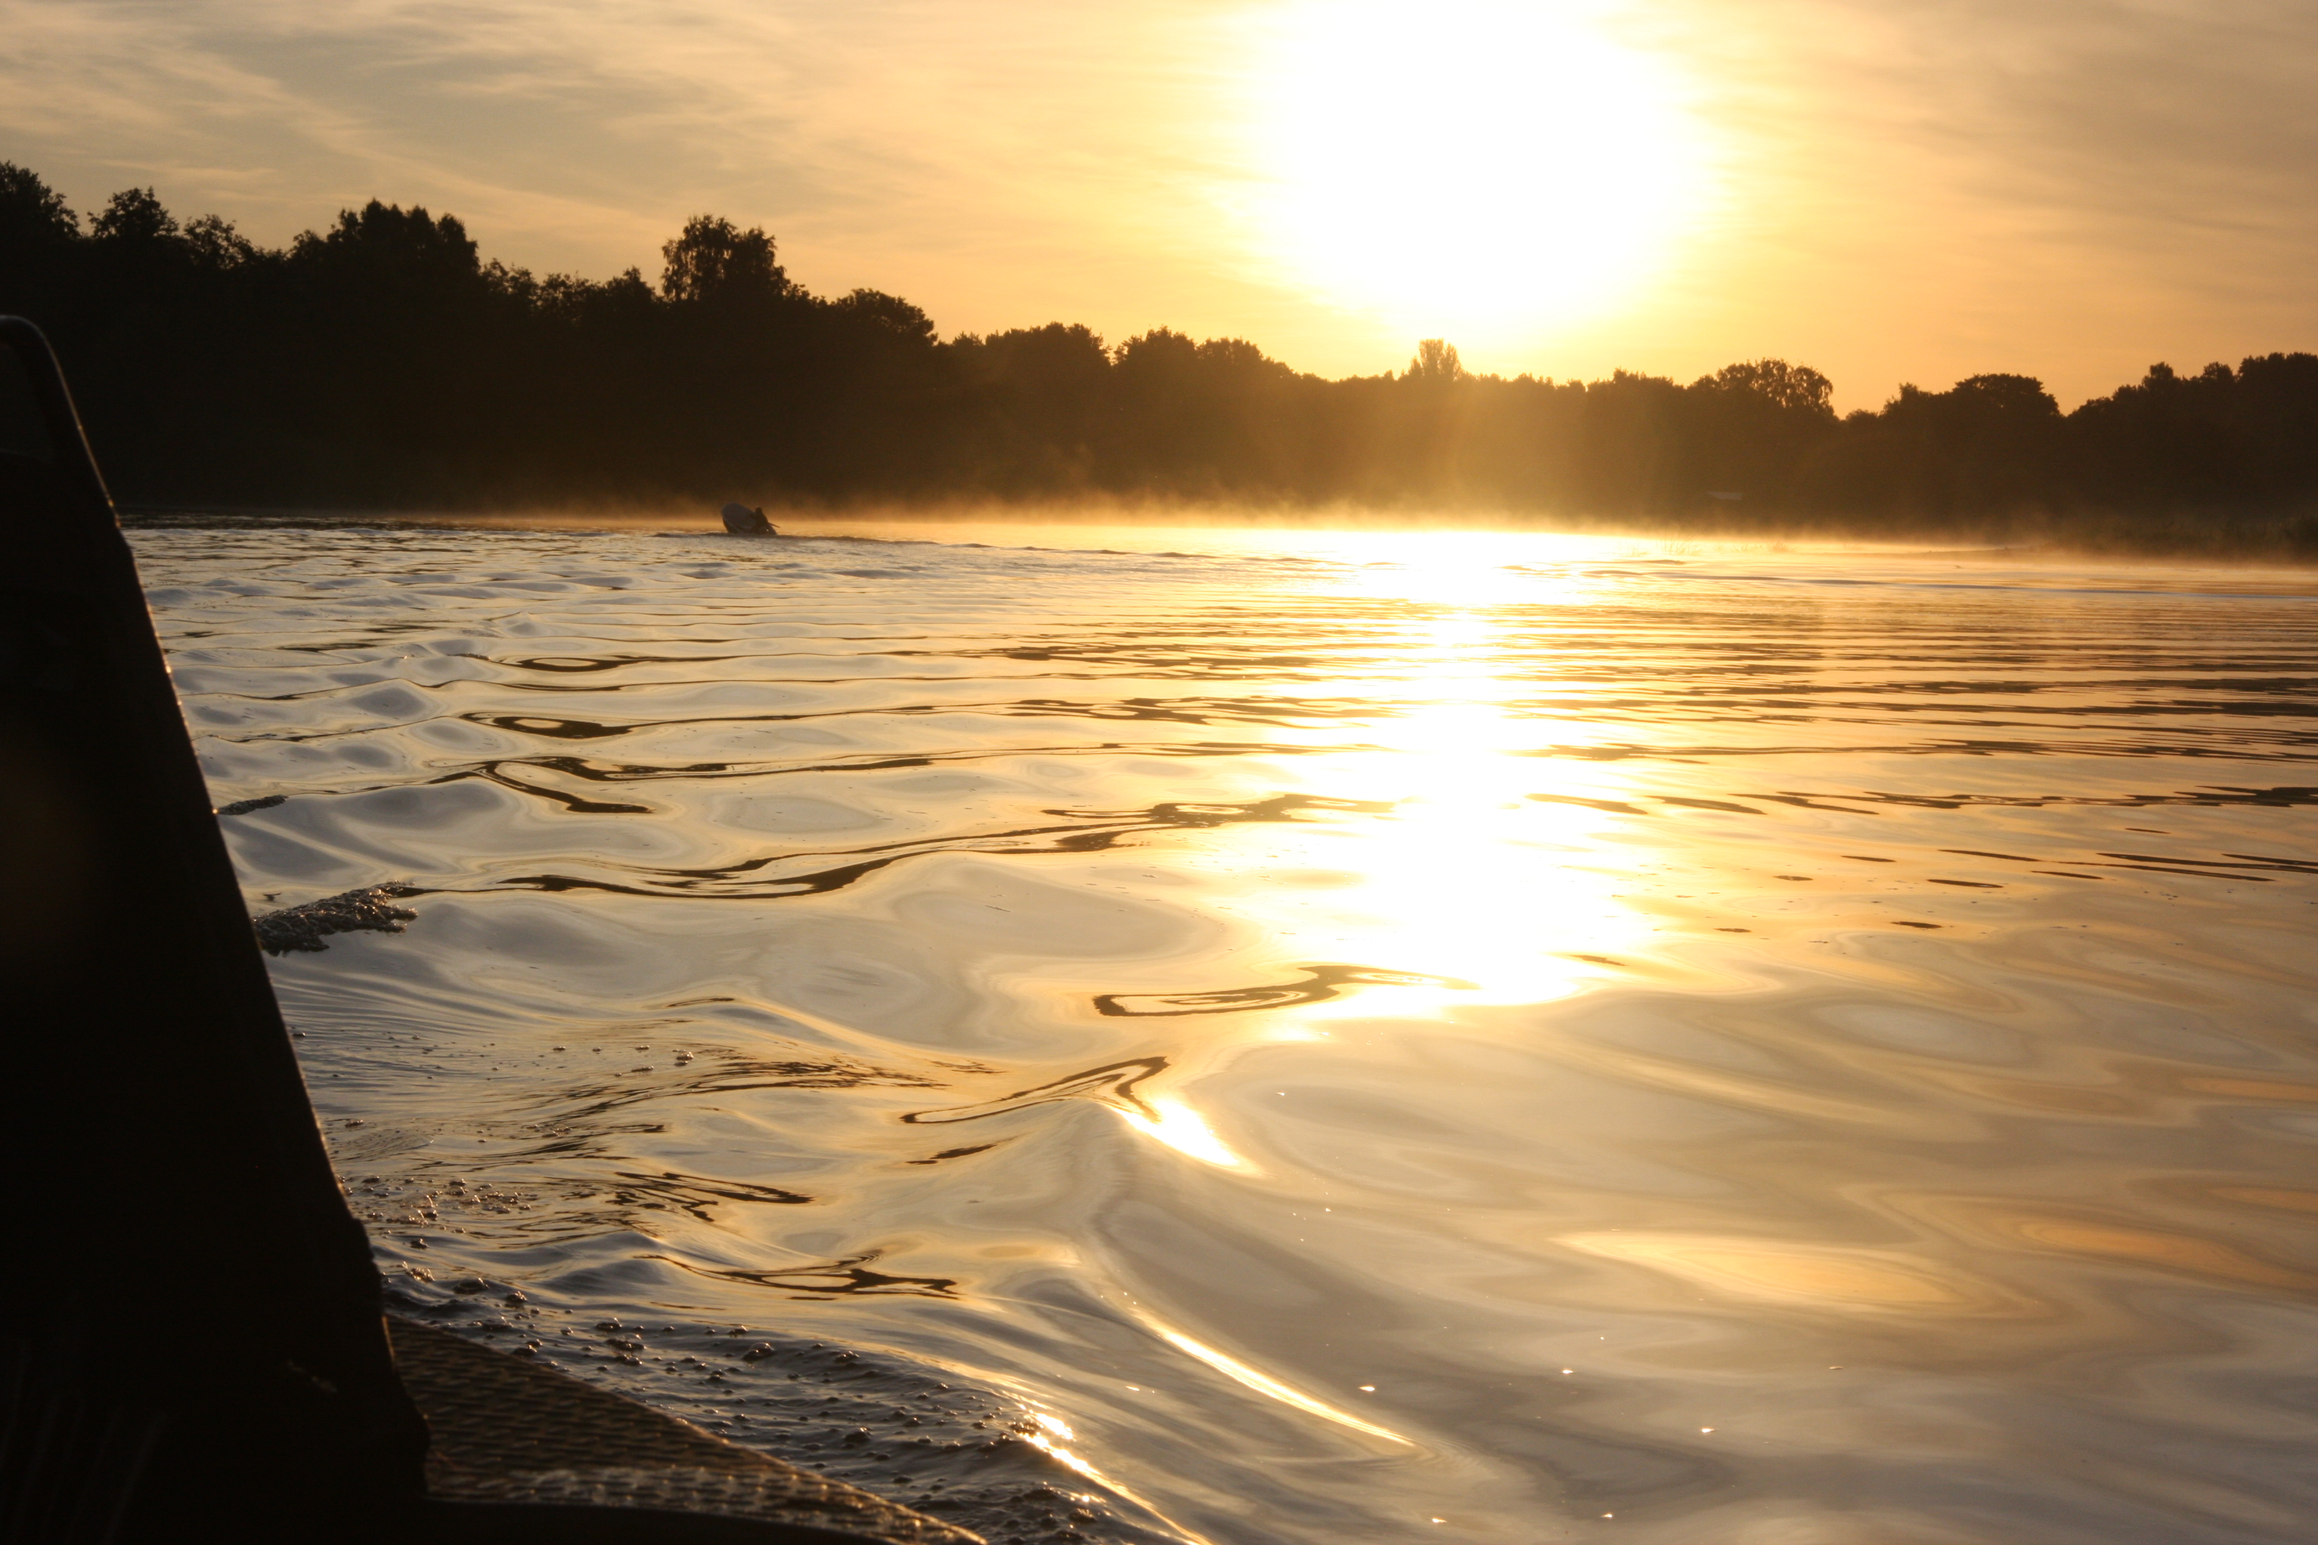
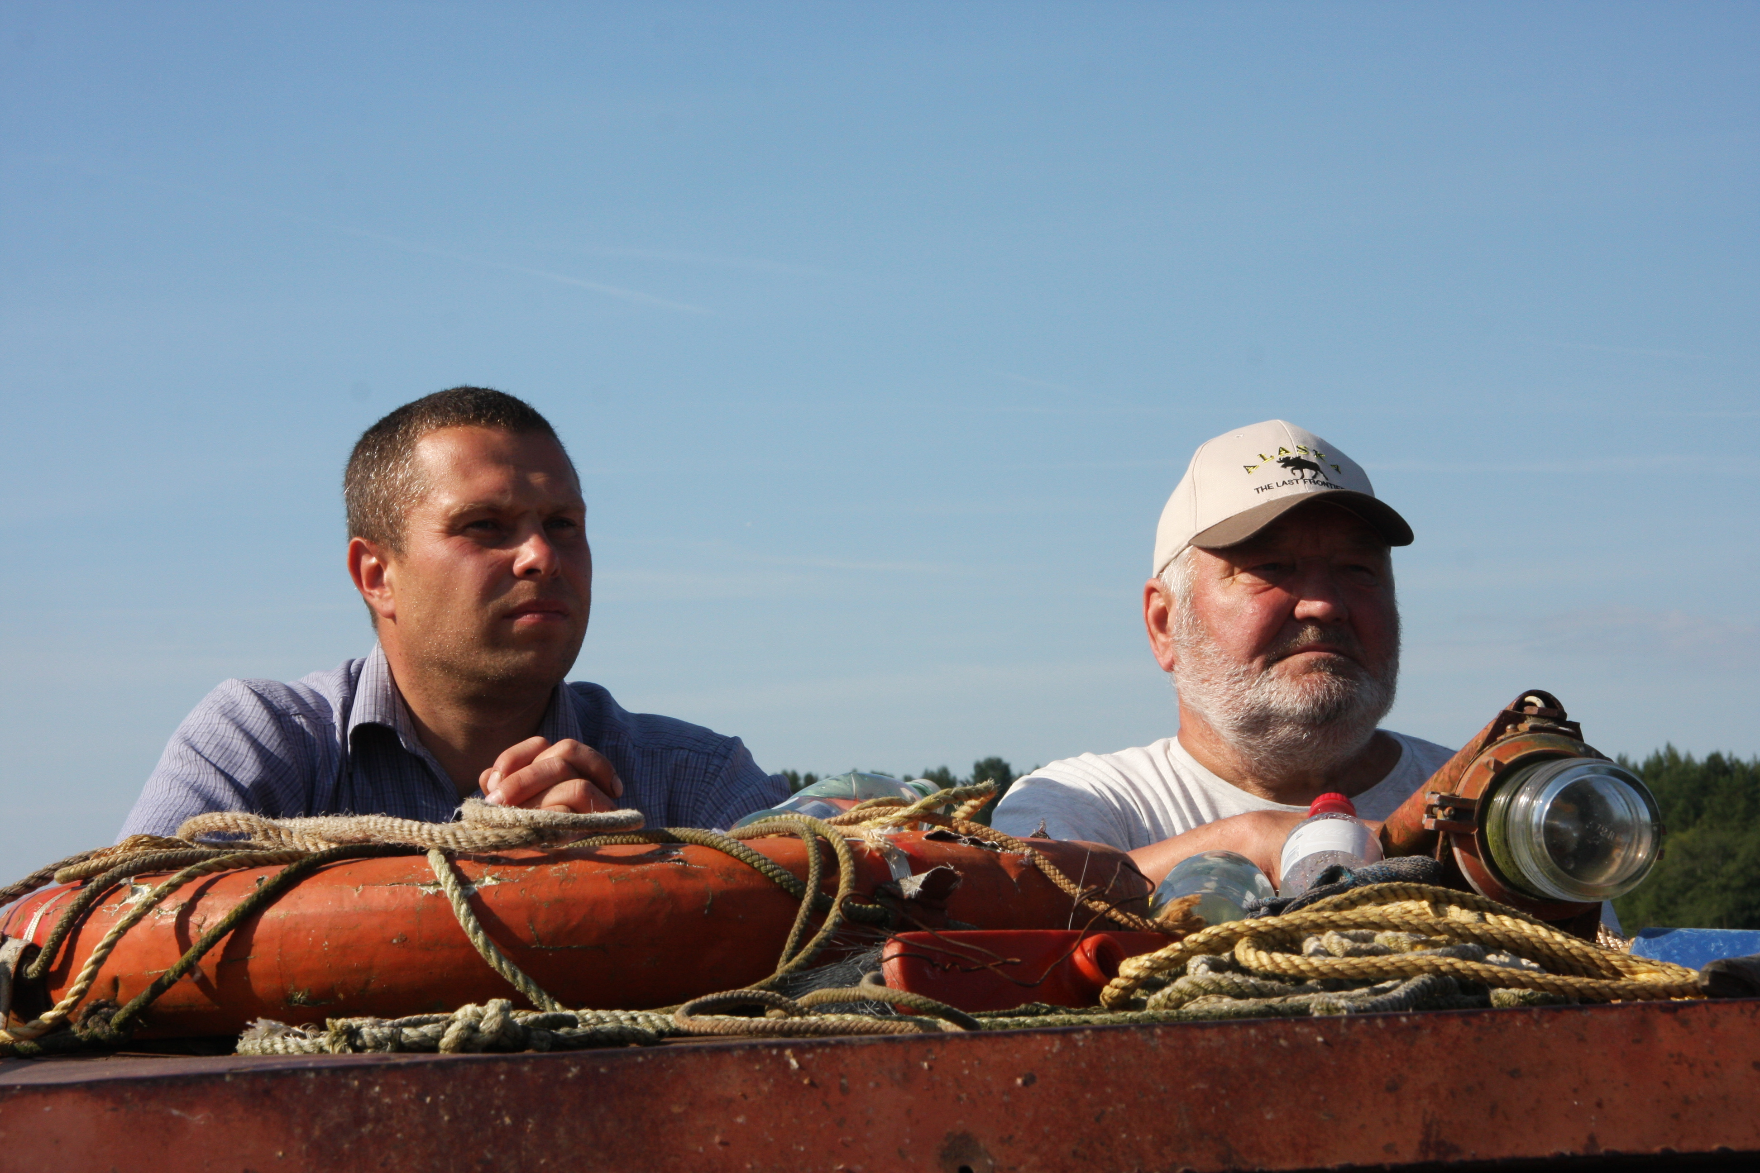
Dažu TEK darbību piemēri
TEK noder ne tikai muzejiem, šīs zināšanas ir svarīgas arī mūsdienu zvejniekiem un vietējai sabiedrībai – kas darāms, lai veidotu sasaisti ar šiem cilvēkiem un viņu prioritātēm?
Mutvārdu stāstu un TEK vākšana par to, kā laikā no 1930. līdz 2019.gadam mainījies Rīgas jūras līcis. Vēl ir iespēja parunāt ”ar vecajiem jūras vilkiem par 1996.gada vētrām!”
TEK iekļaušana zvejas saimniecību un aizsargājamo krasta zonu pārvaldības plānos – pasaules klases piemēri! Sadarbīgā vadīšana, roņu problēmas dokumentēšana un reaģēšana uz to, saiknes ar Eiropas organizācijām ” Low Impact Fishermen of Europe ” utt.
Lielāka pašcieņa un lepnums zvejas saimniecībās un vēsturiskā mantojuma saglabāšana, tūrisms, darbs ar jauniešiem un identitātes saglabāšanu, ekoloģiskais monitorings

